Slide 1
Výukový materiál vytvořen v rámci projektu VZDĚLÁVÁNÍ PRO KONKURENCESCHOPNOST – „Spolu to dokážeme“
Registrační číslo CZ.1.07/1.400/21.1099
Číslo materiálu: VY_32_INOVACE_16
Škola: ZŠ Dr. Miroslava Tyrše Děčín, příspěvková organizace
Adresa: Vrchlického 630/5, Děčín 2
Autor: Mgr. Jitka Nováková
Název vzdělávacího materiálu: Papírový drak
Vzdělávací oblast, vyučovací předmět: Člověk a svět práce, pracovní vyučování
Cílová skupina: žáci 3. – 5. ročníku ZŠ
Anotace: žák se naučí pracovat se šablonou a zpracovávat různé druhy papíru
Materiál byl vytvořen: 10. 9. 2012
Ověření ve výuce, třída, kým: 9.11.2012, 5. B, Mgr. Jitka Nováková

Slide 2
Papírový drak
VY_32_INOVACE_16 – PAPÍROVÝ DRAK

Slide 3
Výchovně vzdělávací cíle
rozvíjení jemné motoriky
práce s různým materiálem
volba vhodného materiálu
rozvíjení pracovních schopností
rozvíjení kreativity a fantazie
rozvíjení zručnosti
rozvíjení spolupráce
VY_32_INOVACE_16 – PAPÍROVÝ DRAK

Slide 4
Materiál a pomůcky
Barevné papíry dvou tvrdostí
Tužky, nůžky, tyčinkové lepidlo
Tavná pistole
Umělohmotné oči
VY_32_INOVACE_16 – PAPÍROVÝ DRAK

Slide 5
Cena
Barevné papíry o vyšší gramáži zakoupíte v papírnictví i po jednotlivých aršících, cena je kolem 4 korun
Tamtéž zakoupíte umělohmotné oči, různých tvarů i průměrů, cena za pár je do 10 korun
Ostatní pomůcky jsou k dispozici v každé běžné škole
VY_32_INOVACE_16 – PAPÍROVÝ DRAK

Slide 6
Jak na to?
Vezměte si šablonu zvířete, které chcete sestavovat ( v našem případě jde o pohádkového draka )
Obkreslete si ho postupně přesně a pečlivě na dva archy barevných papírů
VY_32_INOVACE_16 – PAPÍROVÝ DRAK

Slide 7
Máte-li obkresleno, můžete přesně začít vystřihovat obvod draka
Nezapomeňte, že ve střední části na obou listech musíte vystřihnout obdélník, který později poslouží k zasunutí křídel
Nad vystřiženým obdélníkem si podle pravítka vyznačte čáru, která bude sloužit jako hranice pro slepení obou částí k sobě
VY_32_INOVACE_16 – PAPÍROVÝ DRAK

Slide 8
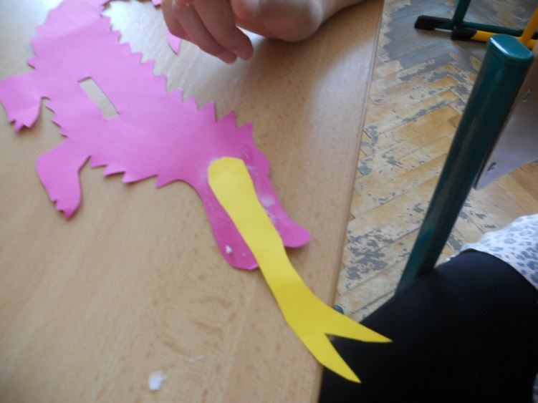
Na jiný kus barevného papíru si obkreslete klenutý jazyk, vystřihněte ho
Vlepte jej pomocí tyčinkového lepidla do úst draka
VY_32_INOVACE_16 – PAPÍROVÝ DRAK

Slide 9
Oba dva vystřižené díly draka přiložte na sebe
Zkontrolujte přesnost vystřižení, chyby opravte
Slepte k sobě obě části, pozor, lepte pouze k předem označené čáře
VY_32_INOVACE_16 – PAPÍROVÝ DRAK

Slide 10
Na obličej draka musíte pomocí tavné pistole přilepit i umělohmotné oči
Lepíte je na obě části
Při práci s tavnou pistolí dodržujte bezpečnost při práci, ať se nepopálíte
VY_32_INOVACE_16 – PAPÍROVÝ DRAK

Slide 11
Na zbytek barevného papíru, který jste již použili na jazyk, si nyní nakreslete dva oválky
Vystřihněte je
Nalepte je z obou stran draka do obličejové části tak, že vám vzniknou nozdry
VY_32_INOVACE_16 – PAPÍROVÝ DRAK

Slide 12
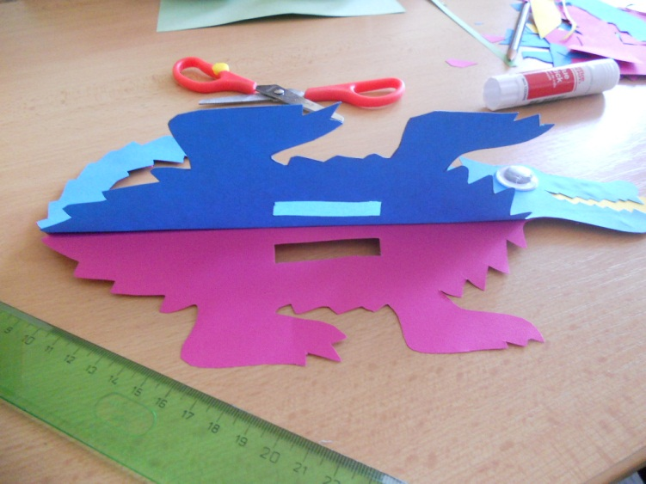
Již jste k sobě slepili obě dvě strany draka, nechali jste je zaschnout
Pokud jste lepili správně, část draka pod čarou je volná
Vezměte pravítko, přiložte jej na čáru a hranou nůžek tuto čáru obtáhněte
Pak vám krásně půjdou vyznačit nohy, na kterých celý drak stojí, stačí jen podle čáry ohnout mírně směrem ven
VY_32_INOVACE_16 – PAPÍROVÝ DRAK

Slide 13
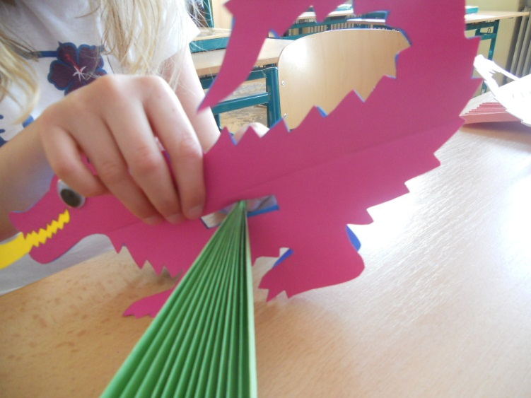
Vezměte si měkký barevný papír, podle pravítka na něj narýsujte pravidelné řádky
Ty obtáhněte hranou nůžek
Poskládejte do harmoniky
Složené křídlo zasuňte do otvoru pod břichem draka a máte hotovo
VY_32_INOVACE_16 – PAPÍROVÝ DRAK

Slide 14
Výsledek
VY_32_INOVACE_16 – PAPÍROVÝ DRAK

Slide 15
Použité zdroje
Veškeré použité materiály byly z vlastních zdrojů
VY_32_INOVACE_16 – PAPÍROVÝ DRAK

